Slide 1
КАРТА ЖАСАУДЫҢ ҚҰРАМАЛЫ ӘДІСІ

Slide 2
Түсірістердің түрлері
Жергілікті жерді фотосуретке түсіруде қолданатын техникалық бұйымдарға байланысты фототопографиялық түсірістің үш түрін ажыратады:
аэрофототопографиялық;
жерүстілік фототопографиялық;
біріктірілген.

Slide 3
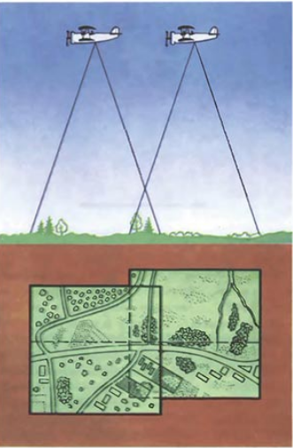
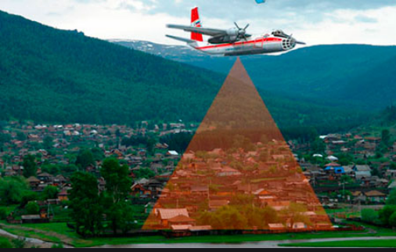
Аэрофототопографиялық түсірісте жергілікті жерді ұшаққа немесе басқа да ұшқыш аппаратқа орнатылған аэрофотоаппаратпен фотосуретке түсіріледі.

Slide 4
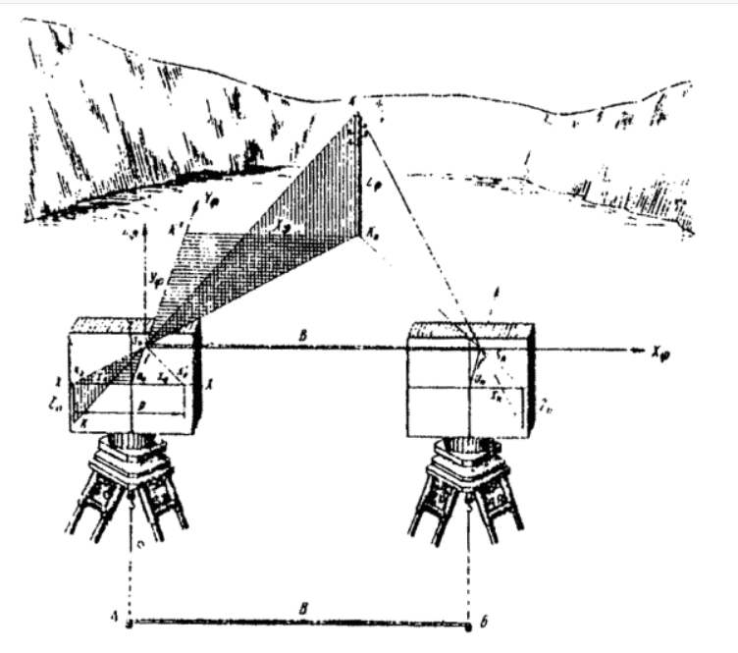
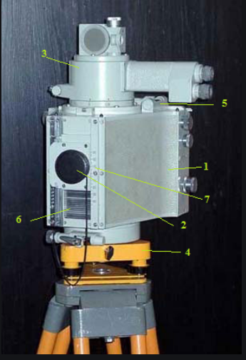
Жерүстілік фототопографиялық түсіріс жергілікті жерді фототеодолиттің көмегімен жер бетінің нүктелерінен фотосуретке түсіруге негізделген. Түсірістің бұл түрі көбінесе фототеодолиттік немесе жерүстілік стереофотограмметриялық түсіріс деп аталады.

Slide 5
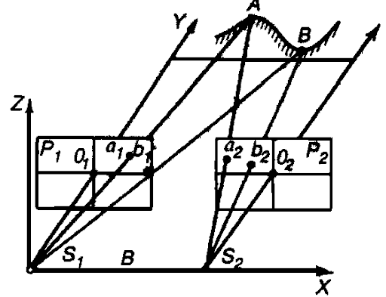
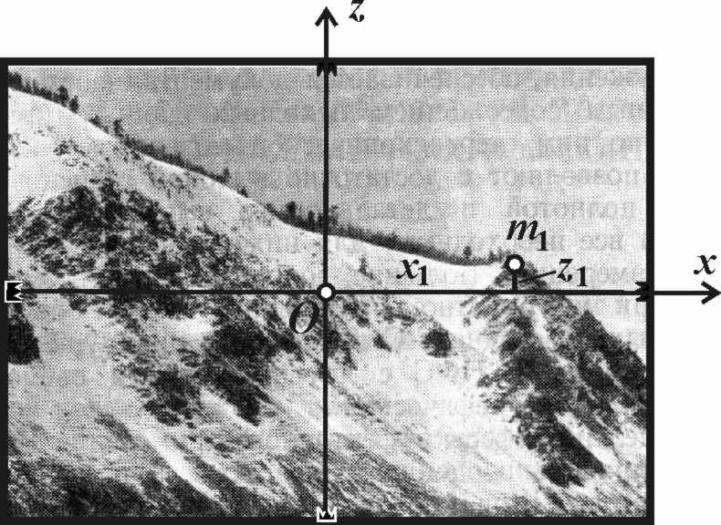
Біріктірілген фототопографиялық түсіріс фототеодоліттік және аэрофототопографиялық түсірістердің үйлесімділегі болып табылады. Онда жергілікті жер екі рет фотосуретке түсіріледі, фототеодолиттің көмегімен жерүсті станциясынан және ұшақтан аэрофотоаппаратпен жерүстілік суреттер көмегімен әдетте тіректер жүйесін жиілетеді, ал аэросуреттер бойынша топографиялық карта құрылады.
Біріктірілген әдіс түсірісті фотограмметриялық өндеудің нәтижесіндегі камералдық жағдайда картаның контурлық бөлігін алуға, ал жер бедерін далалық жағдайда инструменталды (мензулалық) түсіріс жұмыстарымен салып алуға мүмкіндік береді.
Біріктірілген әдіс жазық және далалы-жазық аймақтарды картаға түсіру кезінде кең пайдаланылған.
Стереотопографиялық әдістің жетілу деңгейіне байланысты, әсіресе жазық бұрышты аэротүсірістік оптикалық пайда болуынан біріктірілген әдістің ролі кеміді. Қазіргі кезде бұл әдіс далалы жазық аймақтардың түсірісі кезінде қолданылады.

Slide 6
Құрамалы (біріктірілген) әдістің негізгі процестері
Карта жасаудың құрамалы әдісін 1924 жылы Алексапольский Н.М. ойластырды.
Құрамалы әдісте суреттердің контурлық бөлігін фотоплан түрінде алады, фотопландағы жер бедері мензулалық түсіріспен және нивелир немесе тахеометр көмегімен түсіреді, кейде жер бедерінің түсірісін фотонұсқада жасайды.
Құрамалы әдіс 1930-1935 жж. орташа масштабпен жазық жерлерді картографиялау кеңінен қолданылды. Бұл әдістің өнімділігі жақсы болғандықтан, 1924 жылға дейін қолданып келген мензулалық түсірісті ұғыстыра бастады.
1935 жылдан кейін стереотопографиялық түсірістің қатты дамуынан камералды жағдайда жазық және жоталы аудандардың контурын ғана емес оның жер бедерін де түсіретін әдіс табылды, осыған байланысты құрамалы әдіс, стереотопографиялық түсірісте қиын жағдай туғызған кезде, мысалы, ірі масштабты жазық, орманды аудандарды картографиялау незінде қолданады.
Құрамалы әдістің негізгі процестеріне аэрофототүсіріс, далалық және камералдық жұмыстар жатады.

Slide 7
Құрамалы әдістің аэрофототүсірісіне нұскаулары
Сурет масштабы құрастырылатын картаның масштабынан және жергілікті жердің физика-географиялық өзгешеліктеріне байланысты. Сурет масштабы құрастырылатын картадан 2 - 4 ұсақ масштабта болады.
Сурет масштабының кішірейтілуі нәтижесінде аэрофототүсірістің геодезиялық және фотограмметриялық жұмыстарының көлемі қысқартылады. Бірақ өте ұсақ масштабты суреттерді дешифрлеу өте қиынға түседі.
Аэрофототүсіріс кезінде гиротұрақтауғышты қолданады, ол суретті радиалдық фототриангуляцияның дәлдігі өсе түседі, және де суреттерді трансформациялау кезінде нүктелерді бір-бірімен қосуды жеңілдетеді.

Slide 8
Далалық және камералдық жұмыстар. Әдістің технологиялық нұсқалары
Дайындық жұмыстары
Аэрофототүсіріс
Суреттерді камералдық дешифрлеу және картаны түзету
Жаңартылған картаның далалық тексеруі

Slide 9
Далалық жұмыстар құрамалы әдіс кезінде суреттерді пландық байланыстыруды, жер бедерін түсіру және дешифрлеуді қосады.
Пландық байланыстыру суретте және жергілікті жерде жақсы танылатын суреттегі контурлық нүктелерін анықтауға қызмет етеді. Бул нүктелер тану белгілері немесе тірек нүктелер деп аталады, олар фототриангуляцияны бағдарлау үшін қажет.
Пландық нүктелер аралас маршрутының көлденең беттесу ортасында орналасады. Жүрістегі нүктелердің аралығы пландық тірек торлардың жиілету әдісімен келістірілуі керек, бұл фотограмметриялық жұмыстарда қолданады.
Аз контурлы аудандарды түсіргенде аэрофототүсірісте жасанды белгілерді қолданады. Бұл белгілердің орналасуын топографиялық картада белгілейді.

Slide 10
Әдістің технологиялық нұсқалары
Жергілікті жер бедерін түсірісінде карта жасауда құрамалы әдістің екі технологиялық нүсқасы қолданылады:
1 нүсқа:
аэрофототүсіріс;
далалық жұмыстар – суреттердерді пландық байланыстыру;
камералдық жұмыстар - тірек торларын жиілету (фототриангуляция), суреттерді трансформациялау, фотоплан жасау;
далалық жұмыстар – фотопландағы жер бедері түсірісі және дешифрлеу;
камералдық жұмыстар - тірек торларын фотоплан арқылы басылымға жіберілетін картаның түпнұсқасын жасау.

Slide 11
Әдістің технологиялық нұсқалары
2 нүсқа:
аэрофототүсіріс;
далалық жұмыстар - суреттерді байланыстыру, жер бедері түсірісі және фотонұсқа немесе сурет бойынша дешифрлеу;
камералдық жұмыстар - тірек торларын жиілету, горизонтальдарды ауыстыру, дешифрлеу қорытындысын фотонүсқадан фотопланға көшіру, басылымға жіберілетін картаның түпнұсқасын жасау.

Slide 12
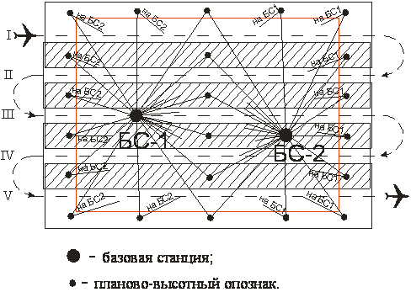
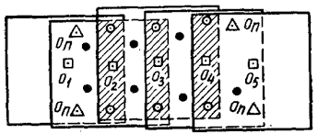
Суреттерді пландық-биіктік байланыстыру

